Slide 1
Аудит электронных медицинских карт
Проверяем обоснованность компенсации за проведение ЭКО
Алексей Пятов
Консультант Дирекции аналитических и индустриальных решений
SAS Россия / СНГ

Slide 2
Предпосылки: каковы недостатки процесса?
Медицинские организации
ТФОМС и СМО
Реестр счетов
полуавтоматическая проверка (FICO)
Оказание медицинской помощи
Выявление недостатков
≈0.5% EHR
Экспертиза качества медицинской помощи
дефекты документации
ручная проверка
Применение санкций
EHR
Неструктурированные данные
Notes:
Недостатки: (не забыть сказать, что проверяется еще и первичка в бумаге – потому что EHR до конца верить сейчас нельзя)
Проверяется лишь малая доля случаев оказания медицинской помощи. Её качество в остальных случаях остается неизвестным.
С помощью реестра счетов невозможно провести детальную проверку, а EHR исследовать нужно на месте и вручную, что трудоёмко.
Выбор объектов для проверок страховыми компаниями фрагментирован, знания экспертов разрознены.
Низкая культура заполнения EHR и невысокое качество записей.

Slide 3
Предпосылки: как можно улучшить процесс?
Медицинские организации
Автоматизированная система
ТФОМС и СМО
Оказание медицинской помощи
Автоматическое выявление недостатков мед. помощи
отчет
Экспертиза качества медицинской помощи
EHR
100% EHR
Информирование персонала
Автоматическая проверка качества и полноты EHR
Применение санкций
информация
об ошибках
Notes:
Преимущества улучшенного процесса:
Контролем будут охвачены все случаи оказания медицинской помощи.
Повысится доля результативных проверок – экспертизы будут проводиться по случаям, где нарушения наиболее вероятны.
В одном месте будут аккумулированы знания различных высококвалифицированных экспертов.
Повысится качество и культура заполнения EHR. Ведение электронных записей станет рутинным управляемым процессом.

Slide 4
Цель и задачи проекта по аудиту ЭМК
Цель – продемонстрировать возможность автоматического выявления недостатков медицинской помощи на основе анализа EHR.
Задачи:
Провести анализ EHR для выявления недостатков медицинской помощи
Создать прототип системы автоматического выявления недостатков медицинской помощи на основе анализа неструктурированных данных EHR
Notes:
Катализатором улучшений, описанных на предыдущем слайде, является модуль выявления недостатков – именно он представляет собой ядро системы поддержки принятия решений и ядром системы ОС о качестве EHR. Без него АС, описанной на предыдущем слайде, не будет. Поэтому мы выбрали для проекта самое важное – создание системы автоматического анализа недостатков медпомощи.

Slide 5
Рамки проекта: ЭКО в рамках ОМС
Предметная область и ограничения
Решаемые задачи
Данные
Акушерство: ВРТ – ЭКО*
Проверка наличия показаний
Проверка отсутствия противопоказаний
Оценка прохождения этапов ЭКО
МИС
393 процедур ЭКО
382 пациентки
34 469 записей
Данные деперсонализированы
Учитываются:
Факты проведения обязательных** диагностических процедур до ЭКО
Не учитываются:
Данные отцов
Другие диагнозы
Данные о лечении бесплодия
Период: 01.01.2016 — 30.06.2018
* Выбран один из дорогостоящих видов высокотехнологичной медицинской помощи ** Приказы Минздрава России о ВРТ: от 30.08.2012 №107н (порядок), от 30 октября 2012 года N 556н (стандарт)
Notes:
Под недостатком в рамках проекта понимается нецелесообразное оказание медицинской помощи – по сути нецелевое расходование средств ОМС.
ЭКО делают много и есть сомнения, что его всегда делают по показаниям и он действиетльно необходим. +зам диретокра говроила, что обычные роды записывают на эко.
Наибольшие суммы нецелевого использования средств выявлены в следующих МО: - ГБУЗ «Центр планирования семьи и репродукции ДЗМ» - 1 886,7 тыс. руб.; - ГБУЗ « ГП № 212 ДЗМ» - 812,5 тыс. рублей.

Slide 6
Методика: порядок применения ВРТ по приказу Минздрава №107н
1
Выявить показание к ЭКО
Диагностика причин бесплодия (3-6 месяцев)
Лечение бесплодия (9-12 мес.)
2
Подтвердить отсутствие противопоказаний
Общие исследования для мужчин и женщин
Исследования для женщин
3
Провести процедуру ЭКО
Notes:
Выявить показания – бесплодие / заболевания (п. 20)
Диагностика причин бесплодия (3-6 месяцев) – п. 8, 9
Лечение бесплодия (9-12 мес.) – п. 10
Подтвердить отсутствие противопоказаний (п. 21)
Общие исследования для мужчин и женщин (п. 11)
Исследования для женщин (п. 12)
Провести процедуру ЭКО (вообще это п. 24, но мы берем номера этапов из письма -- ?? )
П. 20:
а) бесплодие, не поддающееся лечению…
б) заболевания, при которых наступление беременности невозможно без использования ЭКО. – как мы это учитываем? Тогда д.1 может и не быть.
п. 9. Рекомендуемая длительность обследования для установления причин бесплодия составляет 3-6 месяцев.
10. В случае, если после установления причины бесплодия проведенное лечение, включая лапароскопическую и гистероскопическую коррекцию, стимуляцию овуляции и терапию мужского фактора бесплодия признано неэффективным (отсутствие беременности в течение 9-12 месяцев – отсюда и 12-18 в процессе – это рекомендуемые сроки диагностики 1 + указанные сроки 3+9 и 12+6), пациенты направляются на лечение с использованием ВРТ. Женщины старше 35 лет по решению консилиума врачей направляются на лечение с использование ВРТ до истечения указанного срока.

Slide 7
Методика: оцениваем выполнение установленного порядка
1
Выявить показание к ЭКО
Определяем состав проведенных диагностических процедур за период 18 месяцев до процедуры ЭКО
2
Подтвердить отсутствие противопоказаний
Определяем состав проведенных диагностических процедур за период 12 месяцев до процедуры ЭКО
задается пользователем
3
Провести процедуру ЭКО
Определяем количество проведенных этапов
Notes:
18 месяцев =6 месяцев диагностики (п.9) + 12 месяцев лечения (п. 10).
Гипотеза: факт диагностики = подтверждение показаний
Весь процесс (убрать, тут для информации)
1. Берем все услуги, выделяем в них ЭКО и считаем это нашим отчетом
2. Пропускаем весь набор через модель категоризации -> разметка записей по НСИ (это то. это это). Работа с ключевиками
3. Постобработка результатов модели категоризации (если анализ 3 раза, то считаем его выполненным). Ключевики строго говоря не сработали, ищем иначе
4. Берем таблицу всех процедур по НСИ и проставляем, какие сделаны, какие нет. (подсчитываем % выполнения)
5. Анализируем пропуски (невыполненных процедур) -> VA.
6. Оценивать только то, что проводится всегда (>0.8 по стандарту)

Slide 8


Методика: совершенствуем этап подготовки данных
Выгрузка данных
Очистка и обогащение данных
Формирование сложно-структурированной витрины данных
…
i | 1 | 2 | 3 | t | t | 5 | 6 | c | b
ID
Дата
Текст
Неструктурированные текстовые данные
Notes:
Расскажем о наиболее важных и интересных этапах технической реализации.
1 усовершенствованный этап - Подготовка данных. Новая методология.
Теперь вместо сложноструктурированной витрины достаточно загрузить в систему простой шаблон.
Основная ячейка шаблона – неструктурированный текст EHR.
Позволяет системе подключаться к источникам данных разной степени качества. Именно это наблюдаем в разных МО.

Slide 9
Методика: справочник элементов процедур
«
ЛАКТОТРОПНЫЙ ГОРМОН
п. 8. а) оценка эндокринного и овуляторного статуса (определение уровня пролактина…
ПРОЛАКТИН
PROLACTIN (PRL)
»
ЛАКТОГЕННЫЙ ГОРМОН
МАММОТРОПИН
МАММОТРОПНЫЙ PROLACTINUM
LUTEOTROPIC HORMONE (LTH)
Основное обозначение
ОАК / СВС /
Общий анализ крови
«
п. 12. а) общий (клинический) анализ крови…
ИЛИ
Базофилы
Гематокрит
Гемоглобин
Лейкоциты
»
3 и более составляющих
Гемоглобин
HGB …
Notes:
Для поиска процедур в данных EHR создаем Справочник ключевых слов.
Справочник позволяет собрать знания о том, как процедуры отмечаются в медицинских .
Данные EHR обычно не соответствуют пунктам нормативной документации: много медицинских сокращений / аббревиатур, проведение некоторых процедур можно отследить только по косвенным признакам.
Для формирования Справочника и сбора необходимой информации применяли тематический анализ данных и дополнили результаты знаниями медэкспертов.
После выявления ключевых процедур по каждой процедуре (см. пример выше) настроили процесс поиска процедур в тексте.
Поиск реализован несколькими способами: (1) система может ориентироваться на ключевые слова / их сочетания или (2) на наличие в тексте нескольких составляющих соответствующей процедуры.
Это крайне важно при обработке комплексных анализов, например, ОАК: даже если не записано в тексте полностью, системы выявит комплексный анализ по нескольким составляющим.

Slide 10
Методика: контекстно-семантические правила
Контекстно-семантические правила
Неструктурированный текст EHR
Учет расстояния между словами
«
Выделения – кровянистые (menses) длина: 65 мм. ширина 63 мм. пер.-задний: 43 мм. afv * неоднородный * эндометрий 2,5 мм соотв. фазе: пролиферации * размеры 25*17 фолликулярный аппарат выражен размеры 25*18 фолликулярный аппарат выражен…
( OR,
( ORDDIST_4,
"эндометр*",
"мм"
),
"гистероскопия@"
)
»
«
»
Проведение гистероскопии полости матки…
Морфологический анализ лексем
-> сроки проведения
Notes:
Как устроен процесс поиска процедур?
Для обработки неструктурированных данных EHR пользуемся контекстно-семантическими правилами.
Правила состоят из: ключевых слов и логических операторов.
Логические операторы делают поиск гибким и, например, позволяют учитывать порядок и расстояние между словами.
В нашей системе уже зашит морфологический анализ русского языка, что дает возможность выявлять все грамматические формы одной лексемы.
Демонстрируем исходный интерфейс системы.
После того как обработали тексты EHR и сопоставили результаты с пунктами приказа, проверяем процедуры на соответствие дополнительным условиям. Далее можем сформировать вывод по каждому ЭКО и связанным с ним процедурам.

Slide 11
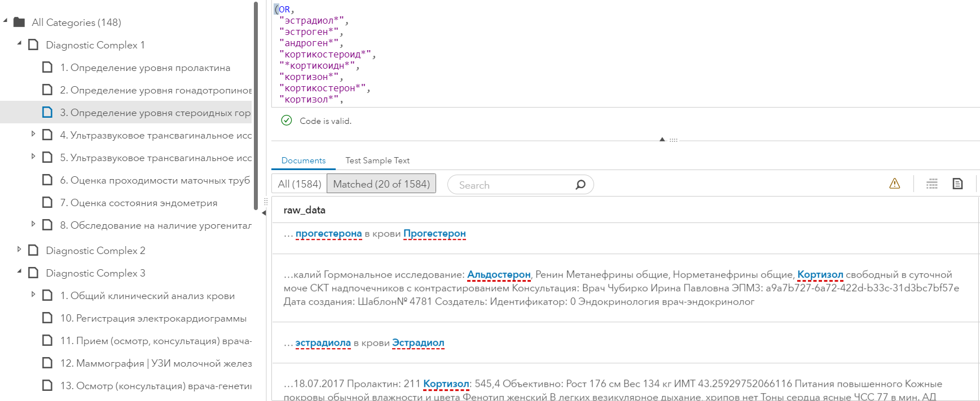
Реализация: поиск диагностических процедур
Поиск элементов по перечню ключевых слов (SAS® Visual Text Analytics)

Slide 12
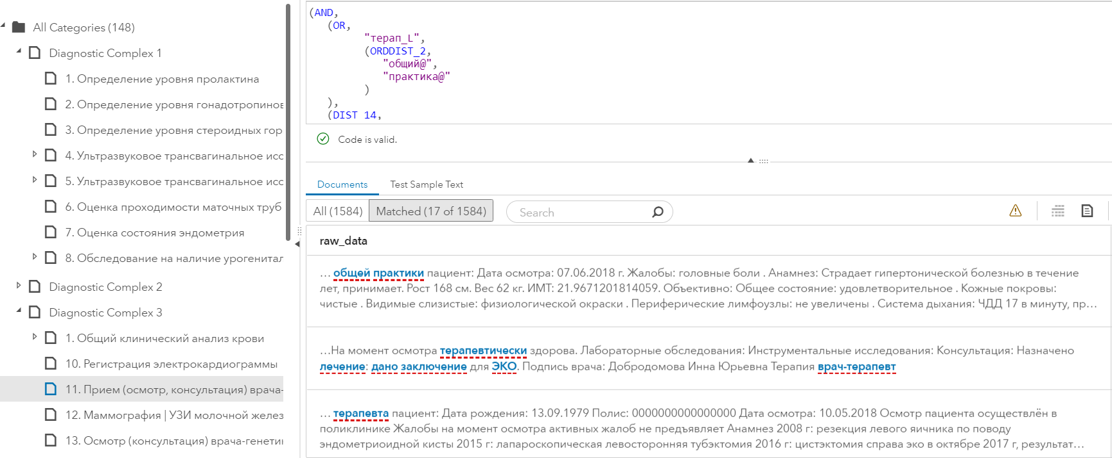
Реализация: поиск диагностических процедур
Поиск элементов с учетом контекста (SAS® Visual Text Analytics)

Slide 13
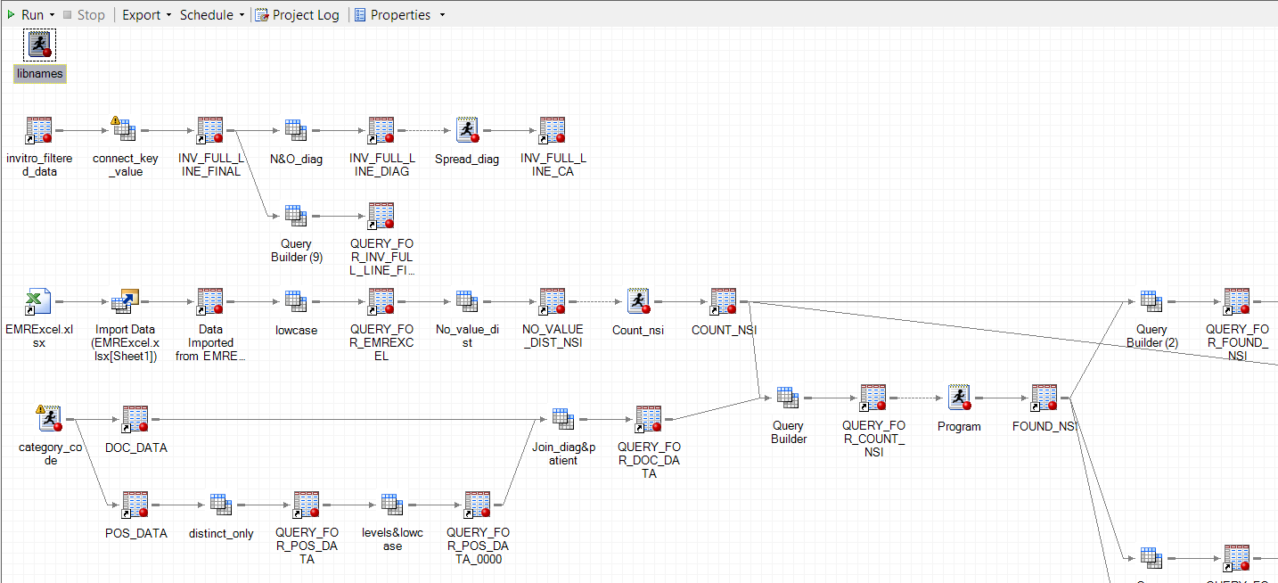
Реализация: поиск диагностических процедур
Анализ сложных процедур (ОАК), учет сроков актуальности диагностических исследований

Slide 14

Результаты проекта
1
Проведён анализ EHR для оценки обоснованности ЭКО
Выполнение отдельных процедур
Более 50% обязательных процедур
Исследование мазков
*
Худшие
Коагулограмма
Определение уровня стероидных гормонов
УЗИ матки
Менее 50% обязательных процедур
Лучшие
Notes:
3686 эко – сайт Москвы https://www.mos.ru/news/item/37648073/?onsite_from=main_page
12 млн москвичей. 6 млн москвичек (условно)
Устно - 15 минут.
Сколько эксперт тратит на выбор объекта проверки?

Slide 15
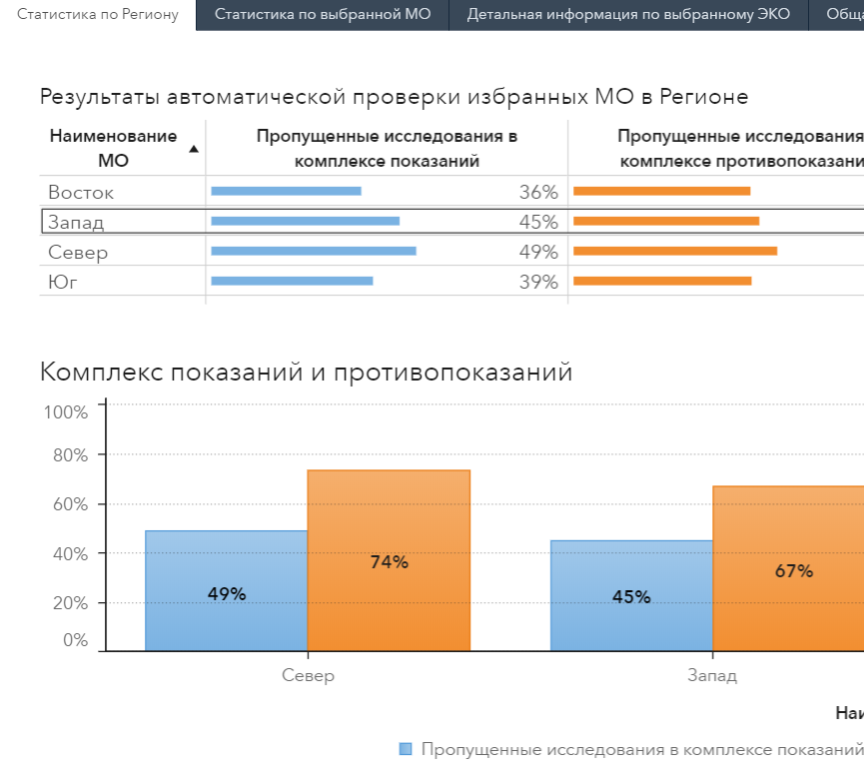
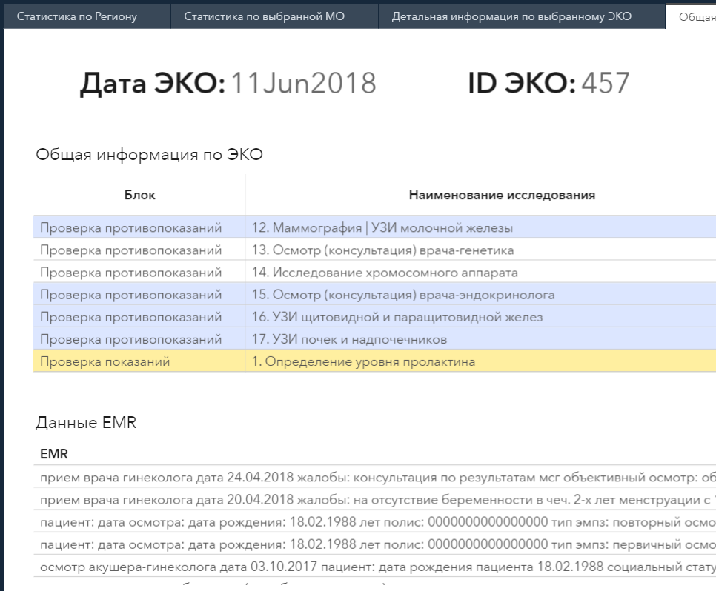
Результаты проекта
2
Разработан прототип системы автоматического анализа EHR
Notes:
3686 эко в 2017 г. – сайт Москвы https://www.mos.ru/news/item/37648073/?onsite_from=main_page
Разработана интерактивная отчетность, которая позволяет оценить объем недостатков в целом и по отдельным медицинским организациям…
1:34:60
Устно сказать – про 15 минут.
Спросить – про эксперта – сколько он тратит на выбор объекта проверки?

Slide 16
Результаты проекта
2
Разработан прототип системы автоматического анализа EHR
DEMO
Notes:
3686 эко в 2017 г. – сайт Москвы https://www.mos.ru/news/item/37648073/?onsite_from=main_page
Разработана интерактивная отчетность, которая позволяет оценить объем недостатков в целом и по отдельным медицинским организациям…
1:34:60
Устно сказать – про 15 минут.
Спросить – про эксперта – сколько он тратит на выбор объекта проверки?

Slide 17

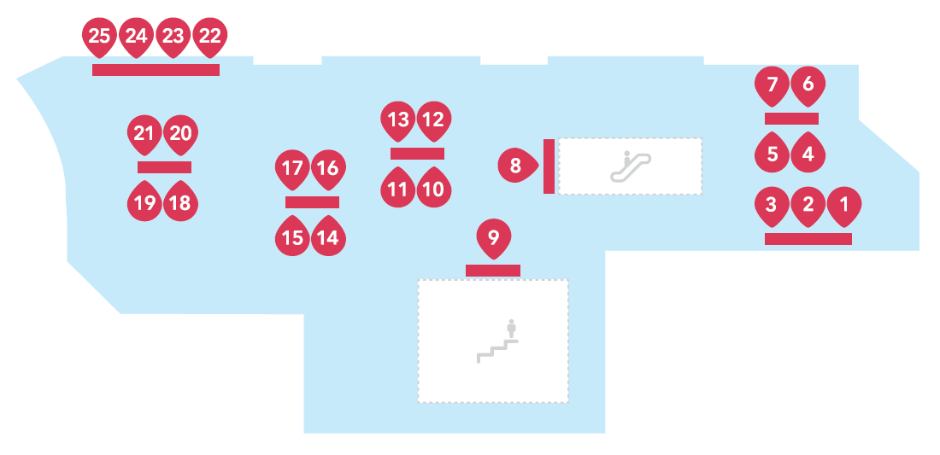
Технологии текстовой аналитики: Интеллектуальный анализ отзывов и обращений
СТЕНД
№ 3
Приходите!

Slide 18
Аудит электронных медицинских карт
Проверяем обоснованность компенсации за проведение ЭКО
Алексей Пятов
Консультант Дирекции аналитических и индустриальных решений
SAS Россия / СНГ

